Slide 1
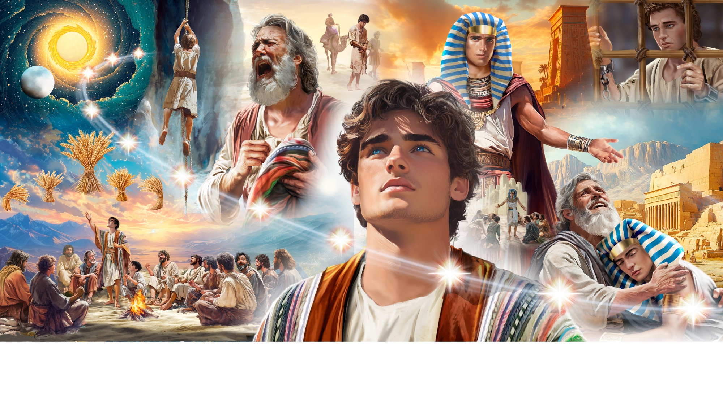
Bem-vindo à Escola Sabatina
Illustration by Jo Card. Copyright © 2024 General Conference Corporation® of Seventh-day Adventists.

Slide 2

PARA OS QUE CHEGAM MAIS CEDO

Slide 3
Bem-vindo à Escola Sabatina
Illustration by Jo Card. Copyright © 2024 General Conference Corporation® of Seventh-day Adventists.

Slide 4
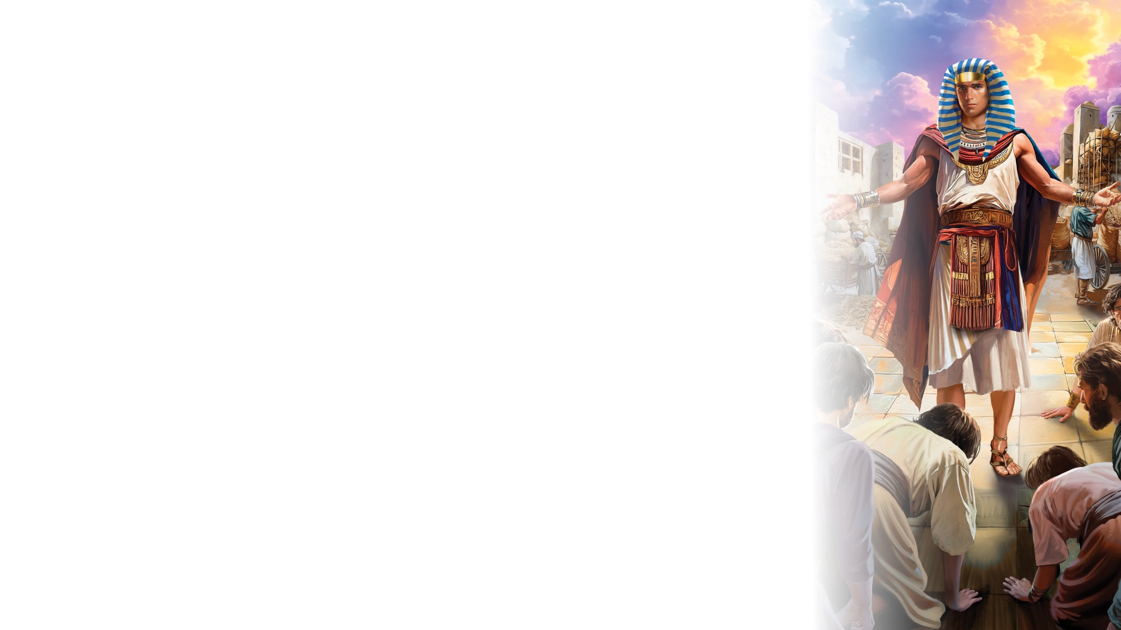

Vivos em Jesus
ATIVIDADES DE ABERTURA
Chegou o Sábado
Que bom ver-te aqui
Como estás, amigo?
Vem daí
Aprender do amor de Deus
Seguir o Seu querer,
Vivos em Jesus,
Vivos em Jesus.
(Repetir)
"Alive in Jesus" by Rosie Smith, copyright © 2024 General Corporation® of Seventh-day Adventists.

Slide 5
Deus assim falou
ATIVIDADES DE ABERTURA
Vem ler a Bíblia comigo,
é uma carta de Deus p’ra ti.
É verdadeira e eterna
e para sempre fiel será.
Vem ler a Bíblia comigo,
é uma carta de Deus p’ra ti.
É verdadeira e eterna
e para sempre fiel será.
(Continua no próximo slide)

Slide 6
Deus assim falou
ATIVIDADES DE ABERTURA
Revela-se a nós,
através de palavras de amor,
Deus assim falou
e atentos vamos ouvir.
"God Speaks to Us" by Rosie Smith, copyright © 2024 General Corporation® of Seventh-day Adventists.

Slide 7
O meu socorro
ATIVIDADES DE ABERTURA
Acalma-me, como acalma o mar
Ajuda-me o medo superar.
A minha fé Ele faz crescer
Jesus faz-me vencer.
De onde virá todo o meu socorro
Virá, virá do meu Senhor.
De onde virá todo o meu socorro
Virá, virá do meu Senhor.
(Repetir)

Slide 8
A minha oração
ATIVIDADES DE ABERTURA
A minha oração
Sim, chega a Deus
Mesmo pequena é
Ouvida nos céus.
A minha oração
Sim, chega a Deus
Mesmo pequena é
Ouvida nos céus.

Slide 9
A minha oração
ATIVIDADES DE ABERTURA
Abre o coração a Deus, o Pai.
Pois Ele é teu amigo e traz-te a paz.
Abre o coração a Deus, o Pai.
Pois Ele é teu amigo e traz-te a paz.

Slide 10
Vamos falar
ATIVIDADES DE ABERTURA
Vamos falar
Com Jesus, o Rei dos Reis.
Ele sabe e ouve.
Sempre podes com Ele contar.
(X2)
Vem, fecha os olhos e junta as tuas mãos.
Amém.
“Be Still, Be Silent” by Rosie Smith, copyright © 2024 General Conference Corporation® of Seventh-day Adventists.

Slide 11

PRAYER
ORAÇÃO

Slide 12


Que posso dar ao Senhor?
FOCO NA BÍBLIA
Que posso dar ao Senhor
Que me deu Sua vida?
Posso doar minha oferta em louvor
E em gratidão.
(Continua no próximo slide)

Slide 13
Que posso dar ao Senhor?
FOCO NA BÍBLIA
Seja usada pr’a ajudar
Nos bons planos do Senhor.
Seja multiplicada p’ra
Levar ao mundo o amor de Deus.
(Continua no próximo slide)

Slide 14
Que posso dar ao Senhor?
FOCO NA BÍBLIA
Que posso dar ao Senhor
Que me deu Sua vida?
Posso doar minha oferta em louvor
E em gratidão.
"What Can I Give to the Lord?" by Rosie Smith, copyright © 2025 General Corporation® of Seventh-day Adventists.

Slide 15
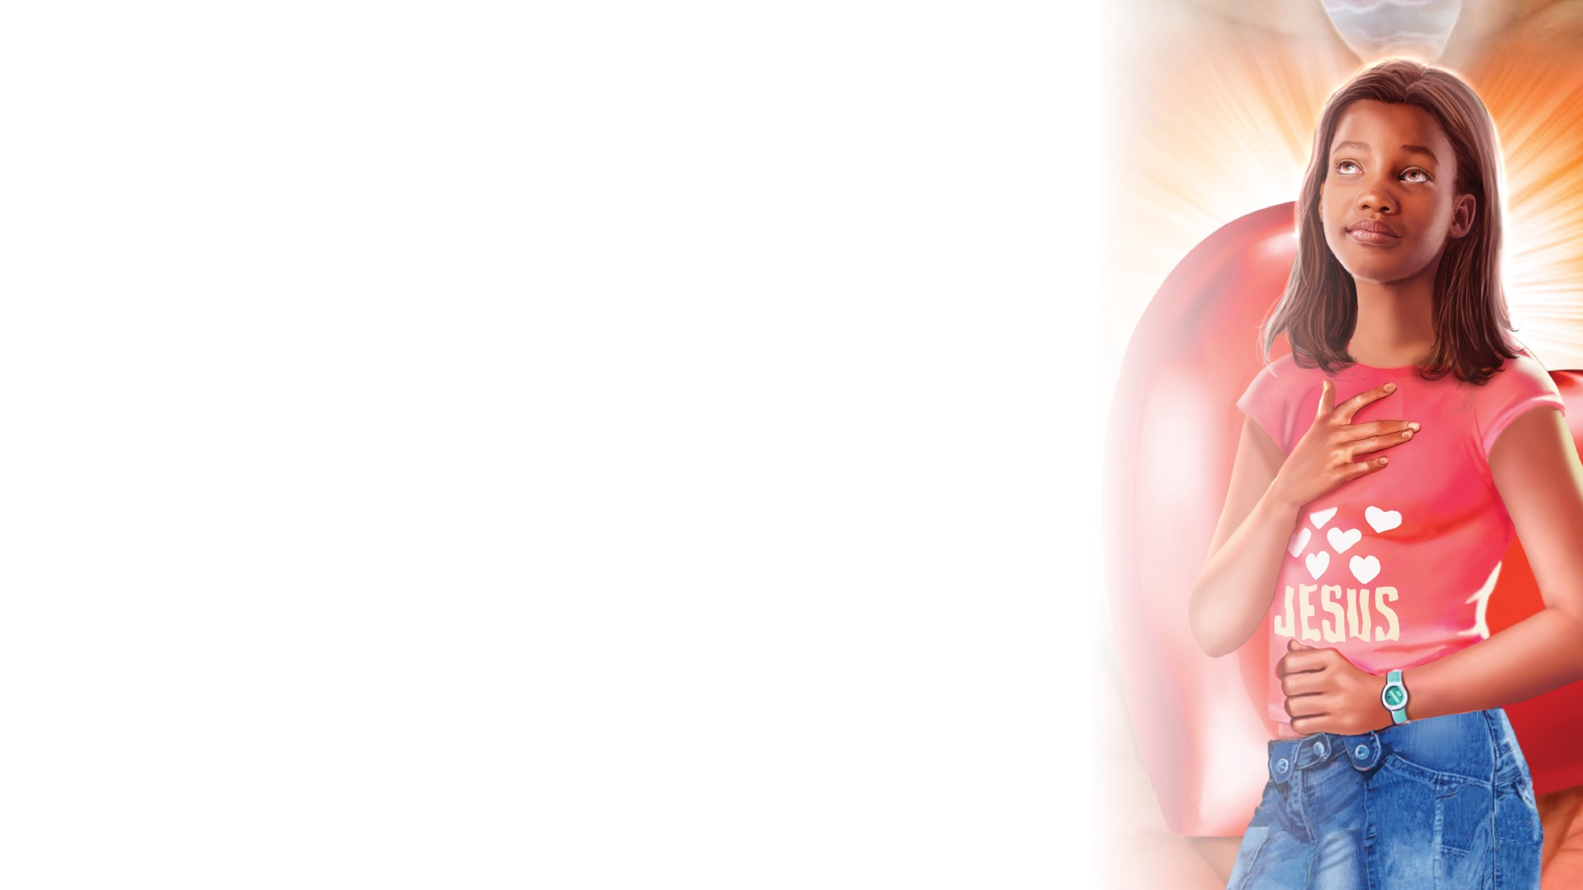
FACTO RÁPIDO DA MISSÃO
E QUADRO
DE OFERTAS

Slide 16
Música da Visita
ATIVIDADES DE ABERTURA
Um novo amigo aqui chegou.
Um novo amigo bem-vindo é.
É uma alegria, meu amigo, ter-te aqui.
Bem-vindo és,
Queremos ver-te outra vez.
Bem-vindo és,
Queremos ver-te outra vez.
“Visitor Song” by Rosie Smith. Copyright © 2025 General Conference Corporation® of Seventh-day Adventists.

Slide 17
Parabéns
ATIVIDADES DE ABERTURA
Parabéns, parabéns, parabéns para ti.
Jesus ama o/a…
Parabéns para ti.
(Repetir)
“Happy Birthday” by Janet Sage, copyright © 2001 North American Division Corporation of Seventh-day Adventists. From Little Voices Praise Him, #39. Used by permission.

Slide 18

ATIVIDADES DE FOCO

Slide 19
GRANDE IDEIA
Deus dá-me paz e ajuda-me a fazer as pazes com os outros.

Slide 20

HISTÓRIA BÍBLICA

Slide 21



Slide 22
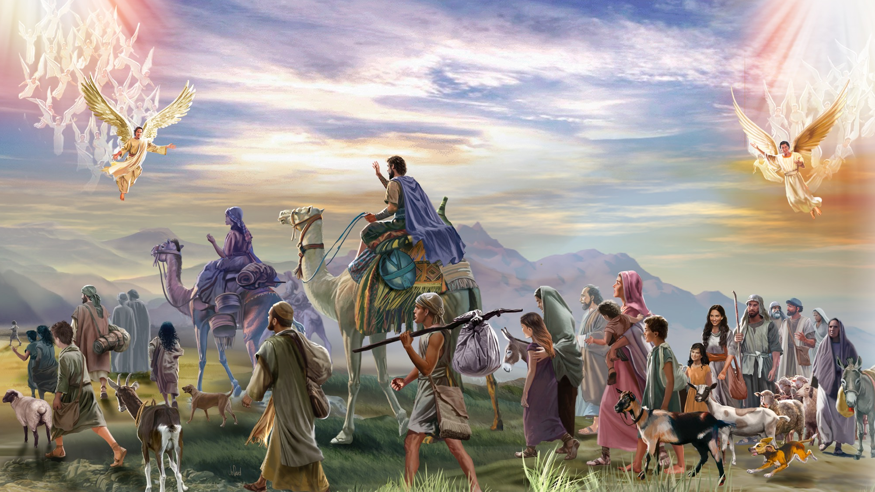
Illustration by Jo Card. Copyright © 2024 General Conference Corporation® of Seventh-day Adventists.

Slide 23
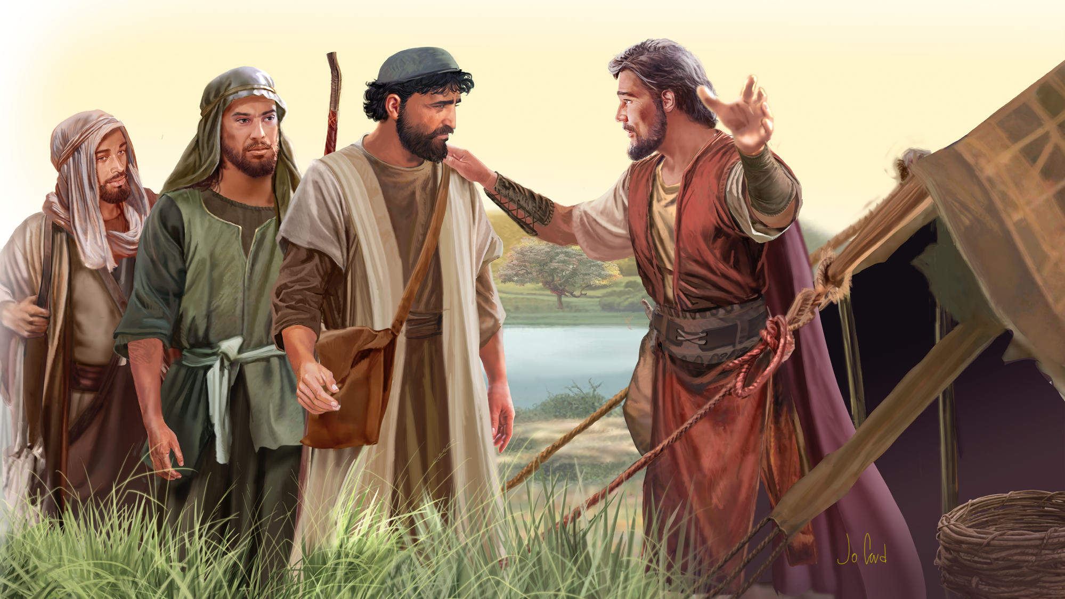
Illustration by Jo Card. Copyright © 2024 General Conference Corporation® of Seventh-day Adventists.

Slide 24
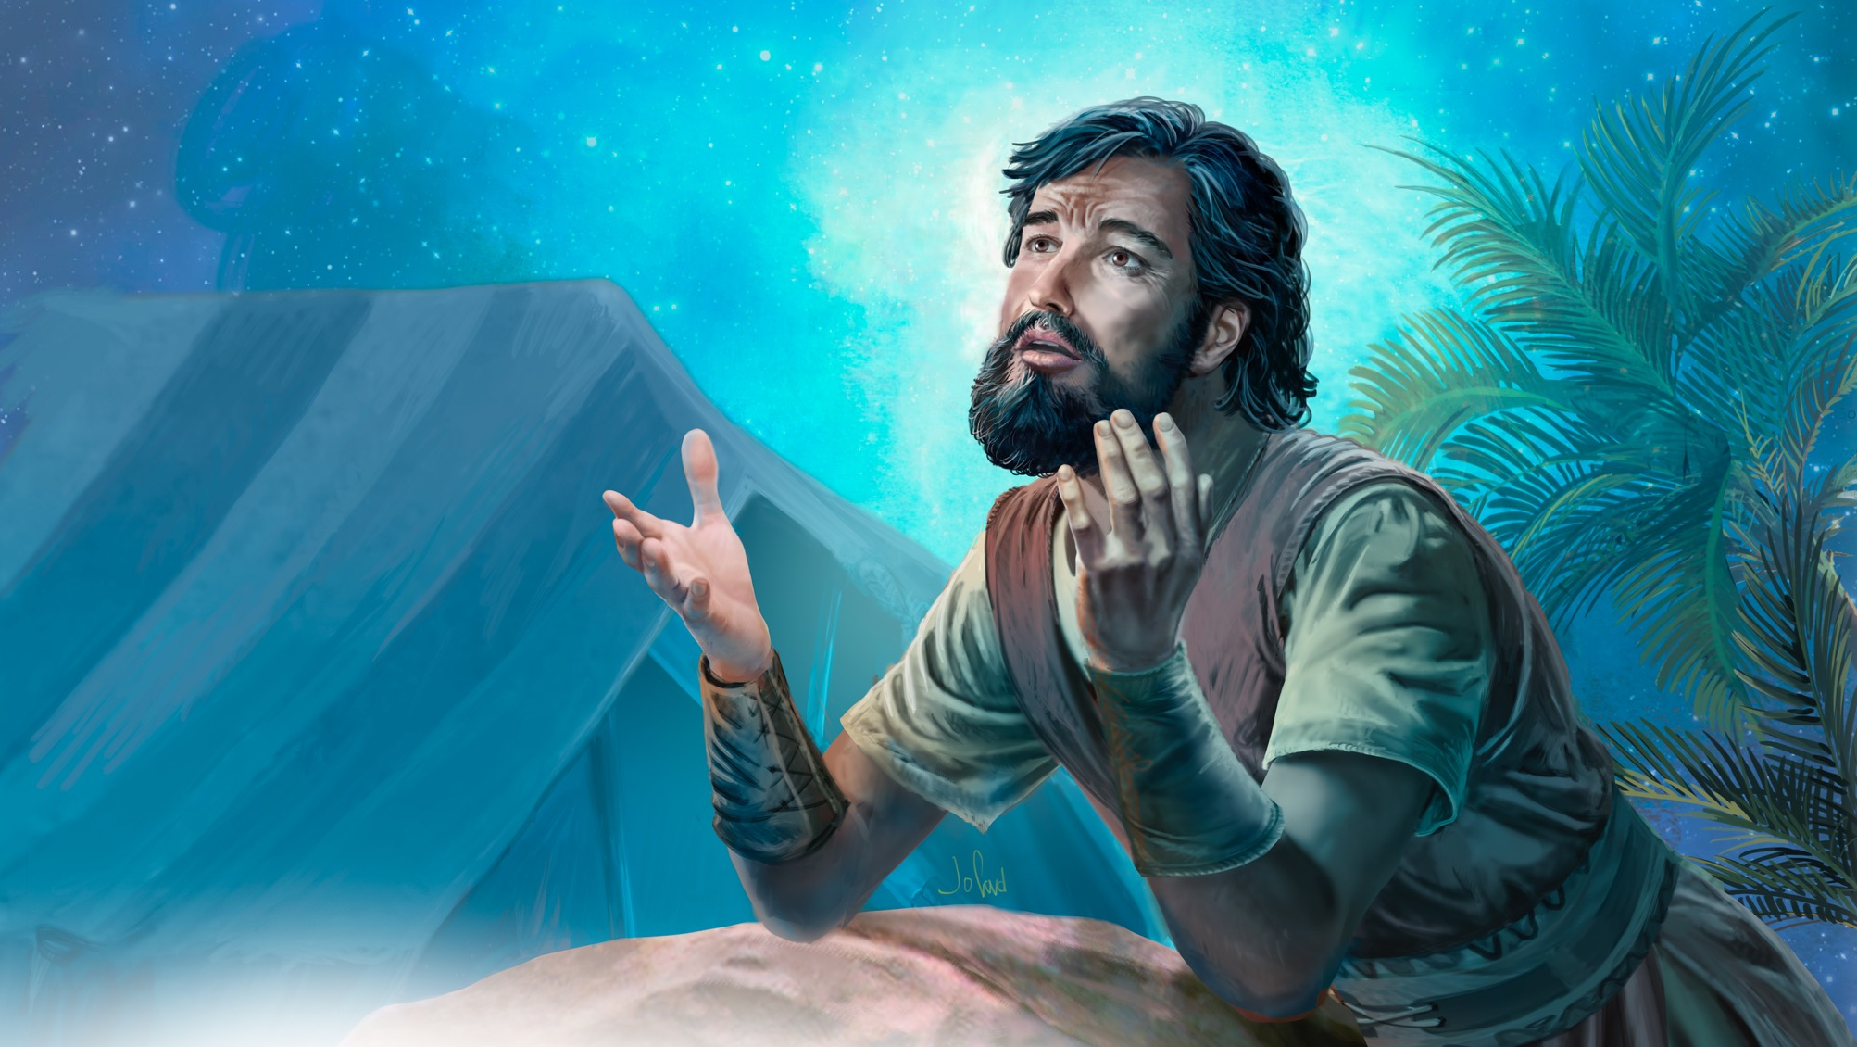
Illustration by Jo Card. Copyright © 2024 General Conference Corporation® of Seventh-day Adventists.

Slide 25
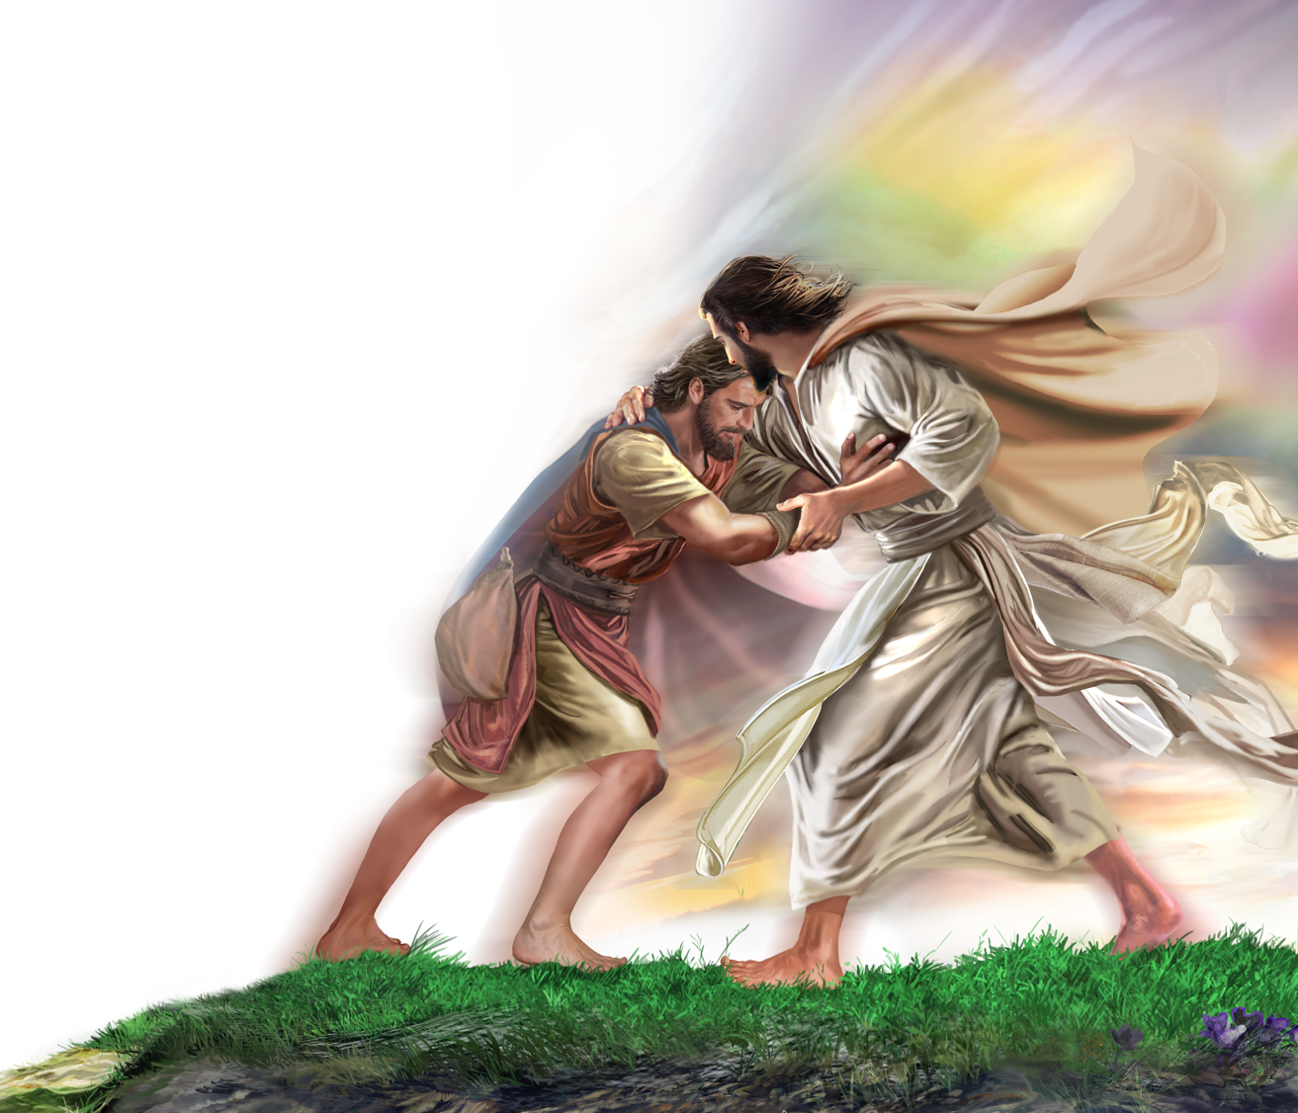
Illustration by Jo Card. Copyright © 2024 General Conference Corporation® of Seventh-day Adventists.

Slide 26
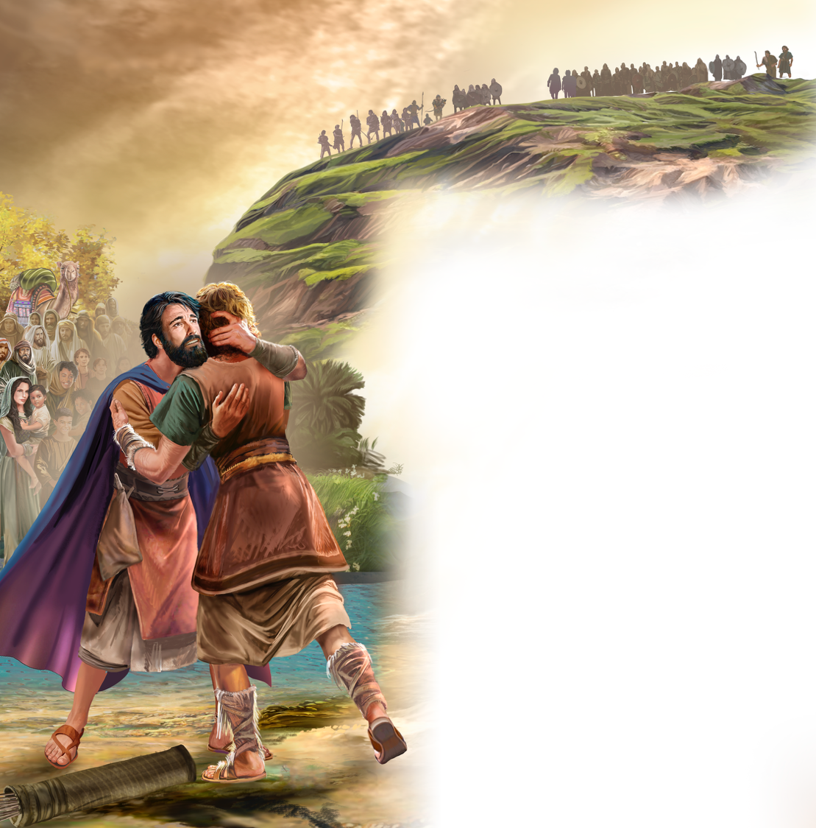
Illustration by Jo Card. Copyright © 2024 General Conference Corporation® of Seventh-day Adventists.

Slide 27
DESCOBRIR A HISTÓRIA

Slide 28


Slide 29
VERSO PARA MEMORIZAR
Bem-aventurados
os pacificadores, porque eles serão chamados
filhos de Deus
Mateus 5:9

Slide 30
Mateus 5:9
CANÇÃO BÍBLICA
Benditos os que trazem paz
Pois Deus os chamará filhos seus.
Mateus capítulo 5:9.
(Mhmm)
(X2).
"Matthew 5:9" music by Rosie Smith, copyright © 2025 General Conference Corporation® of Seventh-day Adventists.

Slide 31

HISTÓRIA MISSIONÁRIA

Slide 32
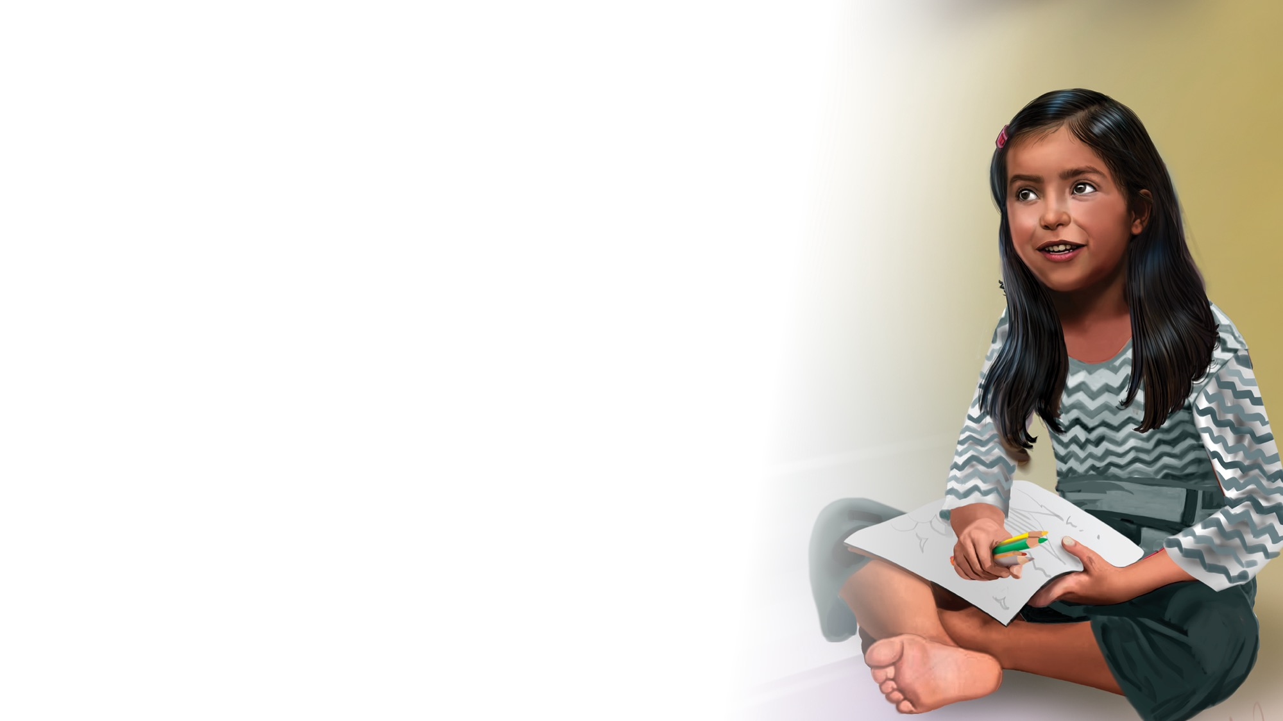
DISCUSSÃO DE GRUPO E TRABALHO MANUAL

Slide 33

Que Deus te guarde
CANÇÃO DE ENCERRAMENTO
A Escola Sabatina terminou.
Adeus, amigo, por hoje acabou.
A Escola Sabatina terminou.
Adeus, amigo, por hoje acabou.
Que Deus te guarde e a mim também,
Que nos proteja e fique tudo bem.
Que Deus te guarde e a mim também,
Que nos proteja e fique tudo bem.
"God Be With You" by Rosie Smith, copyright © 2025 General Corporation® of Seventh-day Adventists.

Slide 34
DESAFIO MISSIONÁRIO

Slide 35
PRAYER
REVISÃO E ORAÇÃO

